Slide 1
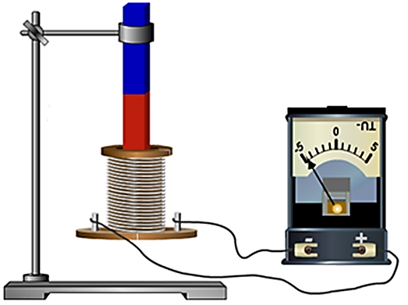
Лабораторная работа № 4
Изучение явления электромагнитной индукции
Верховным судьей всякой физической теории является опыт…
Л. Д. Ландау

Slide 2

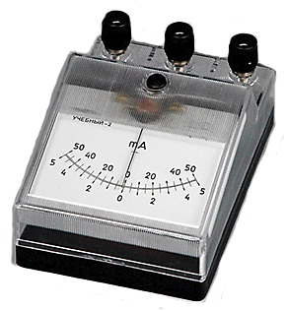
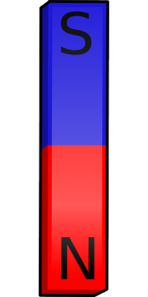
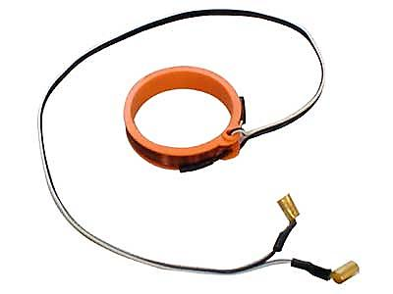
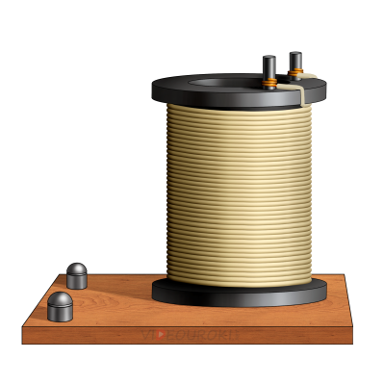
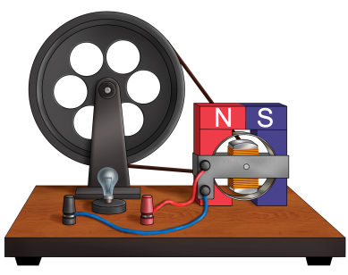
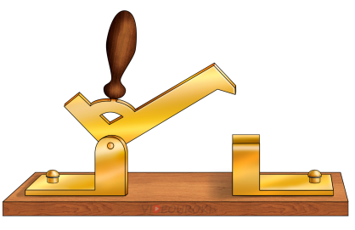
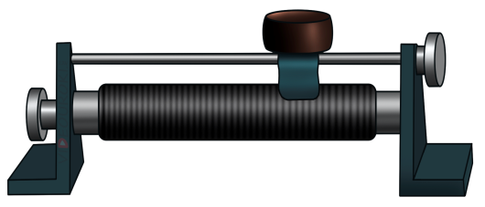
Цель: изучить явление электромагнитной индукции.
Оборудование:
Миллиамперметр
Катушка-моток
Магнит
Источник питания
Катушка
Реостат
Ключ
Генератор тока

Slide 3

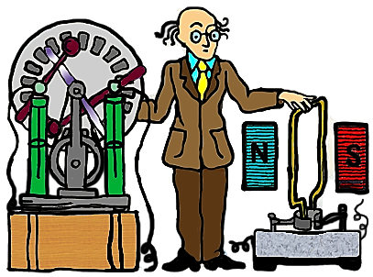
Явление возникновения тока в замк-нутом контуре при изменении маг-нитного потока, пронизывающего контур, называется явлением электромагнитной индукции.
Полученный таким способом ток называется индукционным током (от латинского «наведенный»).
Значение индукционного тока не зависит от причины изменения магнитного потока.
Существенное значение имеет лишь скорость изменения магнитного потока.

Slide 4
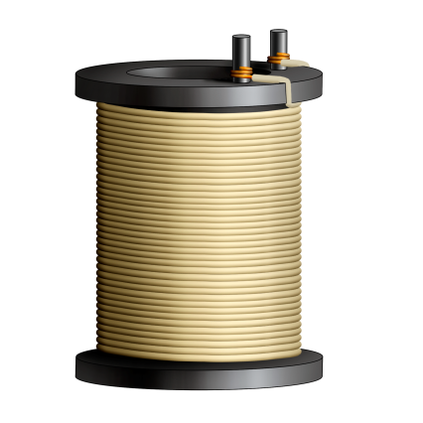
Порядок выполнения работы
Сделайте вывод о том, при каком условии в катушке возникал индукционный ток

Slide 5
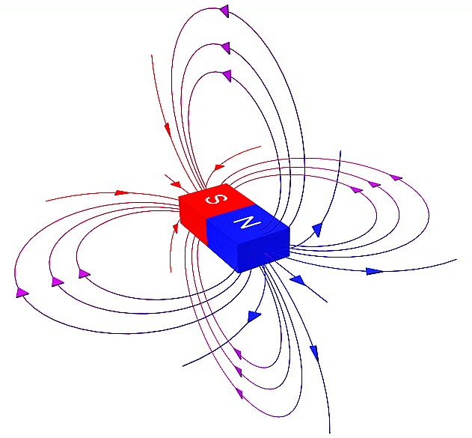
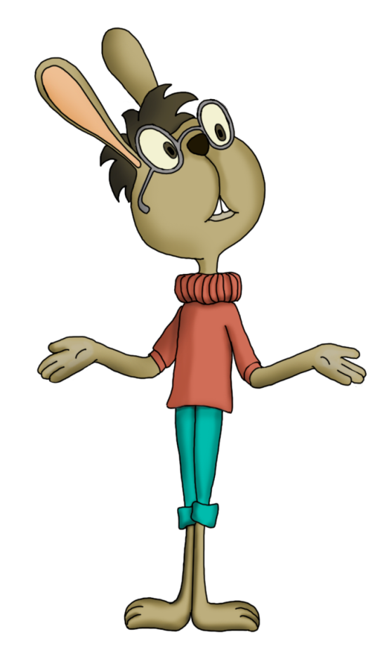
Вспомните, от каких величин зависит маг-нитный поток и одина-ков ли модуль вектора индукции магнитного поля постоянного маг-нита вблизи этого маг-нита и вдали от него

Slide 6

Определением направления индукционного тока
Проверьте, одинаковым или различным будет направление индукционного тока в катушке при приближении к ней и удалении от нее одного и того же полюса магнита
Сделайте вывод как взаимосвязаны направления движения магнита и индукцион-ного тока.

Slide 7
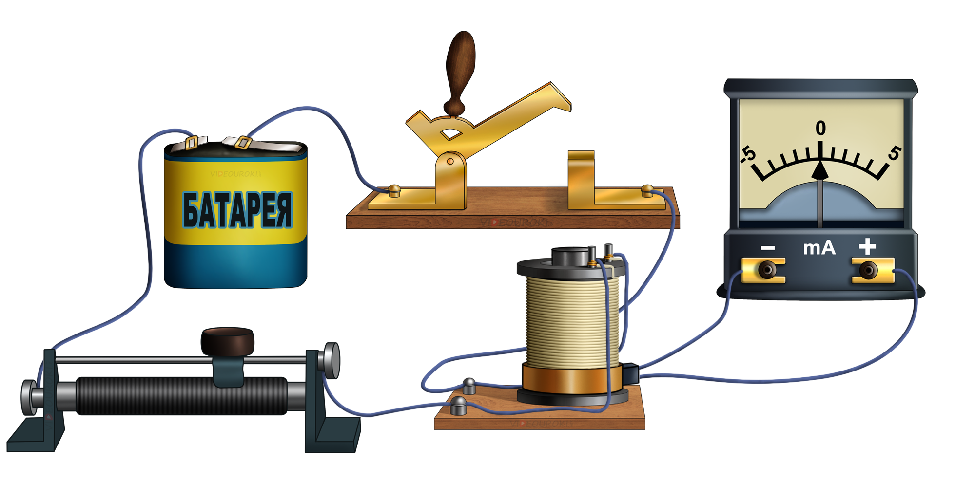

Slide 8
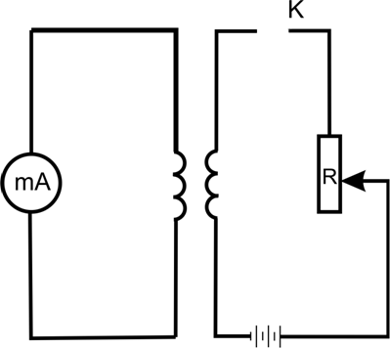

Исследование наличия индукционного тока при замыкании и размыкании цепи
Проверьте, возникает ли в катушке-мотке индукцион-ный ток в случае замыкании и размыкании цепи, в
которую включена катушка 2
А так же при протекании через катушку 2 постоянного тока

Slide 9
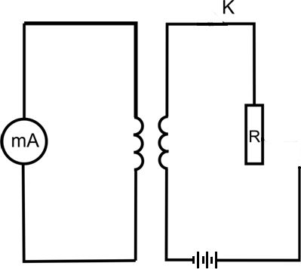

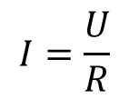
Проследить изменение индукционного тока, если менять величину тока в цепи
При изменении электрического сопротивления в цепи меняется электрический ток
$$I=\frac{U}{R}$$
Изменяется магнитное поле
Почему меняется магнитный поток?

Slide 10

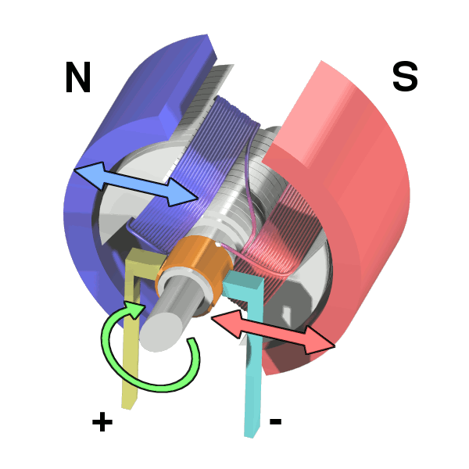
Генератор электрического тока
Магниты
Катушка с витками

Slide 11


Объясните, почему в рамке, вращающейся в магнитном поле, возникает индук-ционный ток
Проследите, меняется ли яркость лампочки при уменьшении или увеличении скорости вращения колеса генератора

Slide 12
Подведите итоги и сделайте общий вывод о том, как и от чего зависит индукционный ток

